Slide 1
Муниципальное бюджетное дошкольное образовательное учреждение № 38 г. Липецка
«Предметно-развивающая среда старшей группы в соответствии с ФГОС»
Подготовил воспитатель :
Годизова Н.М.

Slide 2
Правильная организация предметно-развивающей среды - это одно из важных условий воспитательно-образовательной работы в условиях ФГОС. Развивающая предметно-пространственная среда должна обеспечивать возможность общения и совместной деятельности детей и взрослых, двигательной активности детей, а также возможности для уединения. Она должна работать на самостоятельность и самодеятельность ребёнка. Развивающая среда должна быть: содержательной, насыщенной, доступной, трансформируемой, безопасной. При построении предметно – развивающей среды мы ориентировались на принципы: открытости гибкого зонирования, стабильности, динамичности, гендерного подхода. Предметно- развивающая среда в нашей группе педагогически целесообразна, отличается высокой культурой, эстетикой, создает комфортную обстановку, способствует эмоциональному благополучию детей.

Slide 3
Группа «Фантазеры»

Slide 4
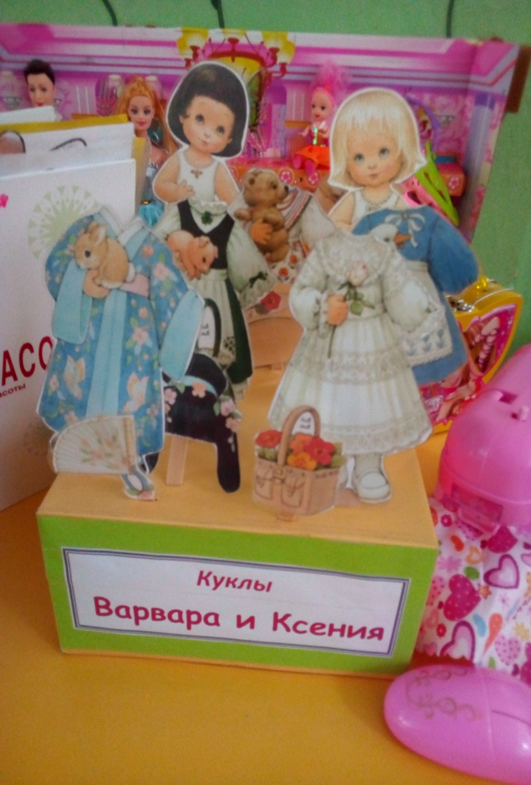
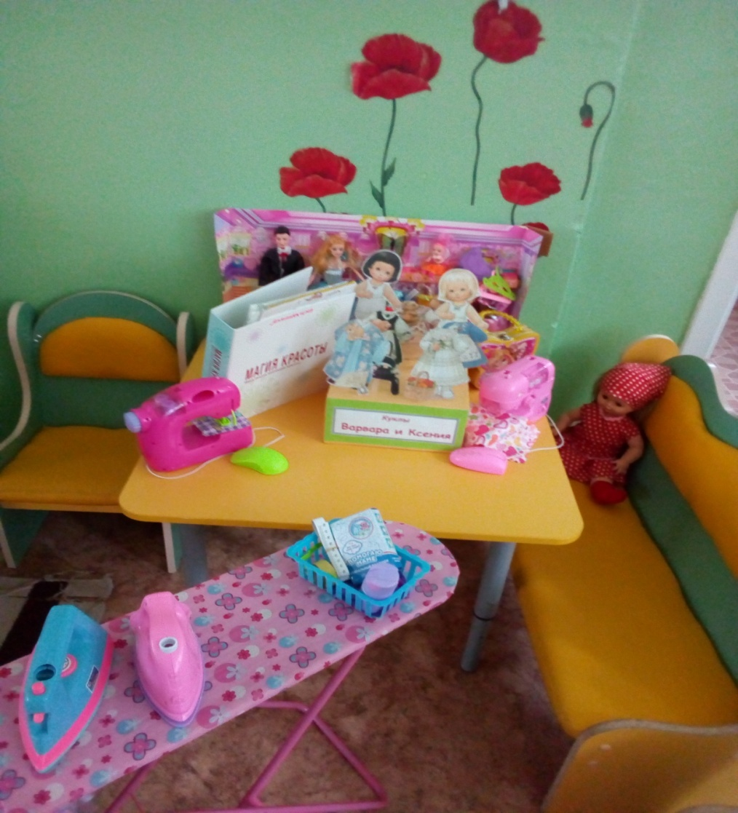
Сюжетно-ролевая игра «Ателье»

Slide 5
«Уголок конструирования»

Slide 7
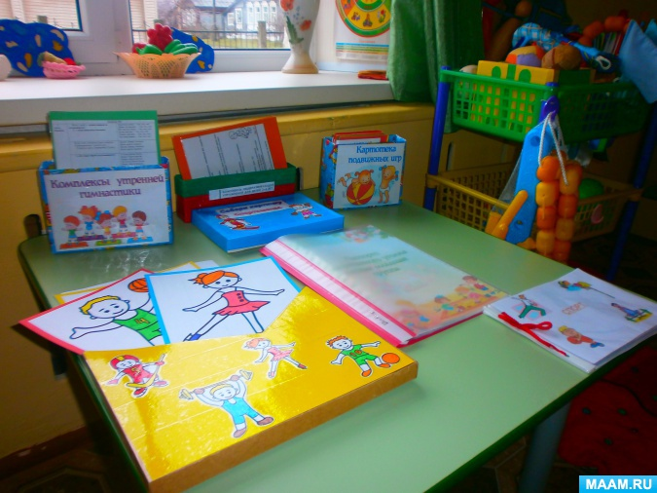
Физкультурный уголок
«Олимпийские надежды»
Здоровый дух в здоровом теле!
Об этом вечно все твердят!
Мы знаем – спорт на самом деле
Полезен очень для ребят!

Slide 8
Театральный уголок «Маленькие артисты»

Slide 9
Очень мы театры любим, Если б видел Станиславский – Круглый год мы с ними дружим. Был бы очень рад за нас!

Slide 10
Логопедический уголок «Логоландия»
Игры, пособия для развития мелкой моторики рук

Slide 11
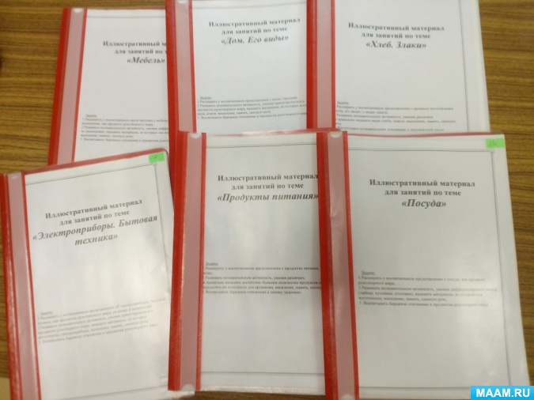
Материал по лексическим темам
Пособие для самостоятельной деятельности детей

Slide 12
Материалы по связной речи
Материалы
по звукопроизношению

Slide 13
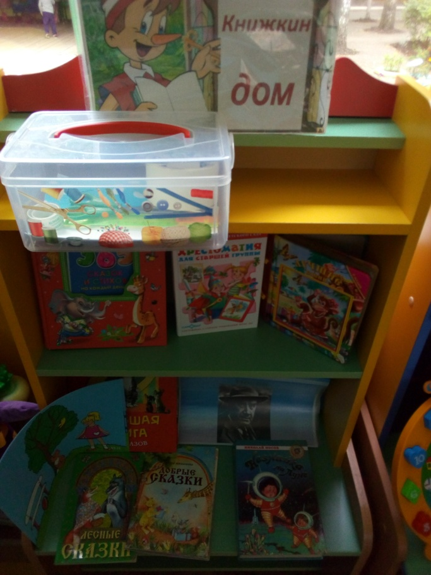
«Книжный уголок»

Slide 14
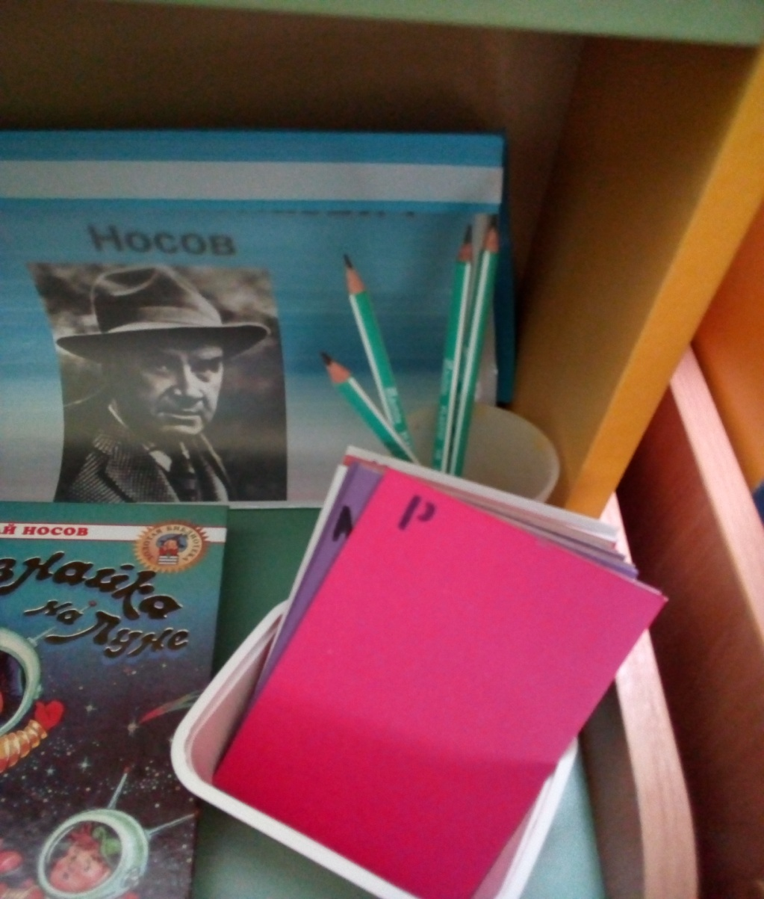
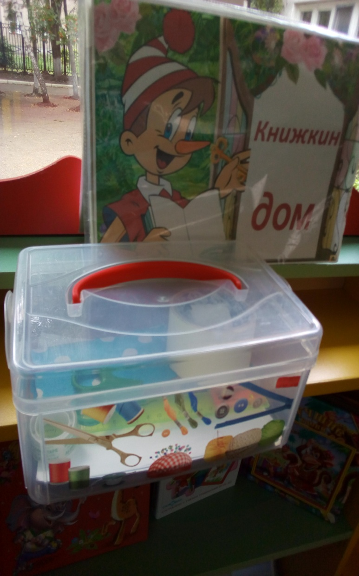

Slide 15
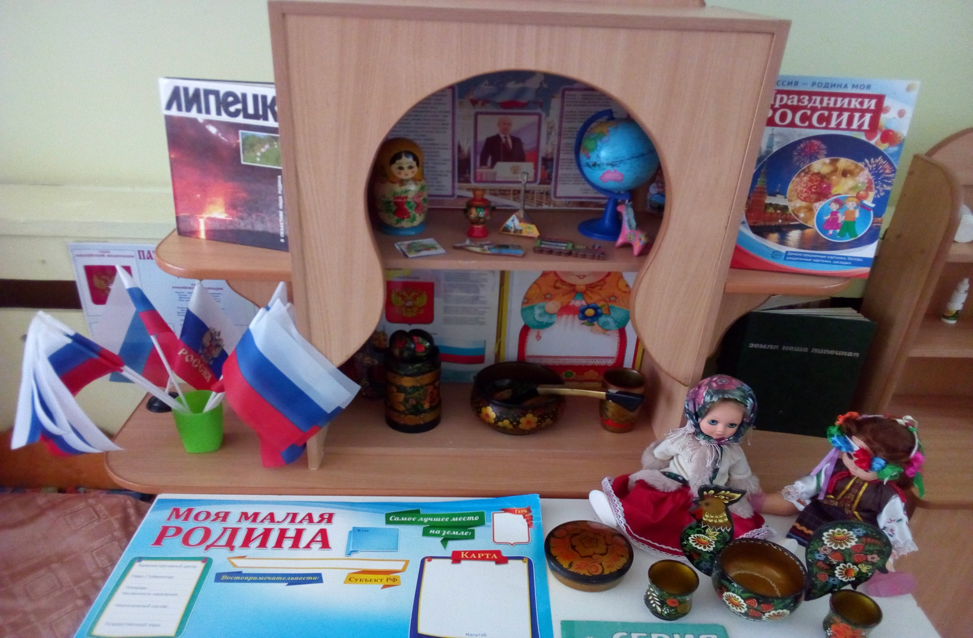
«Патриотический уголок»

Slide 16
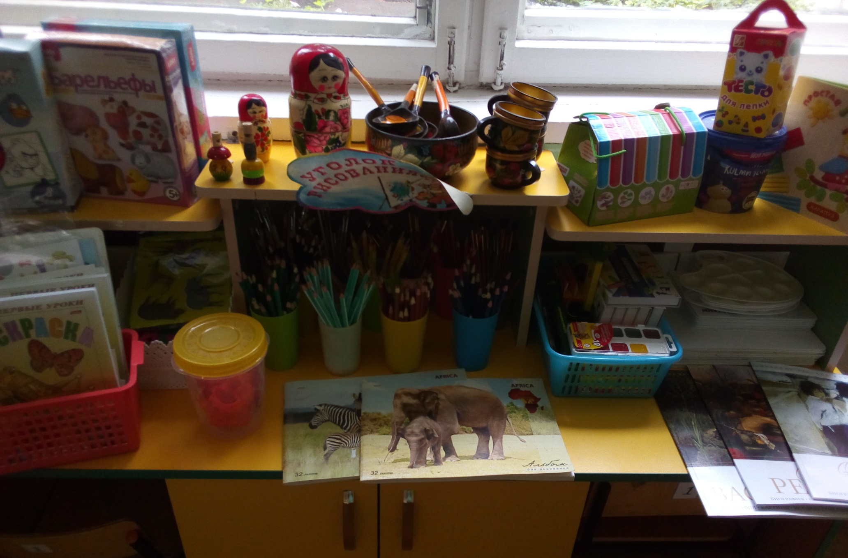
«Уголок творчества»

Slide 17
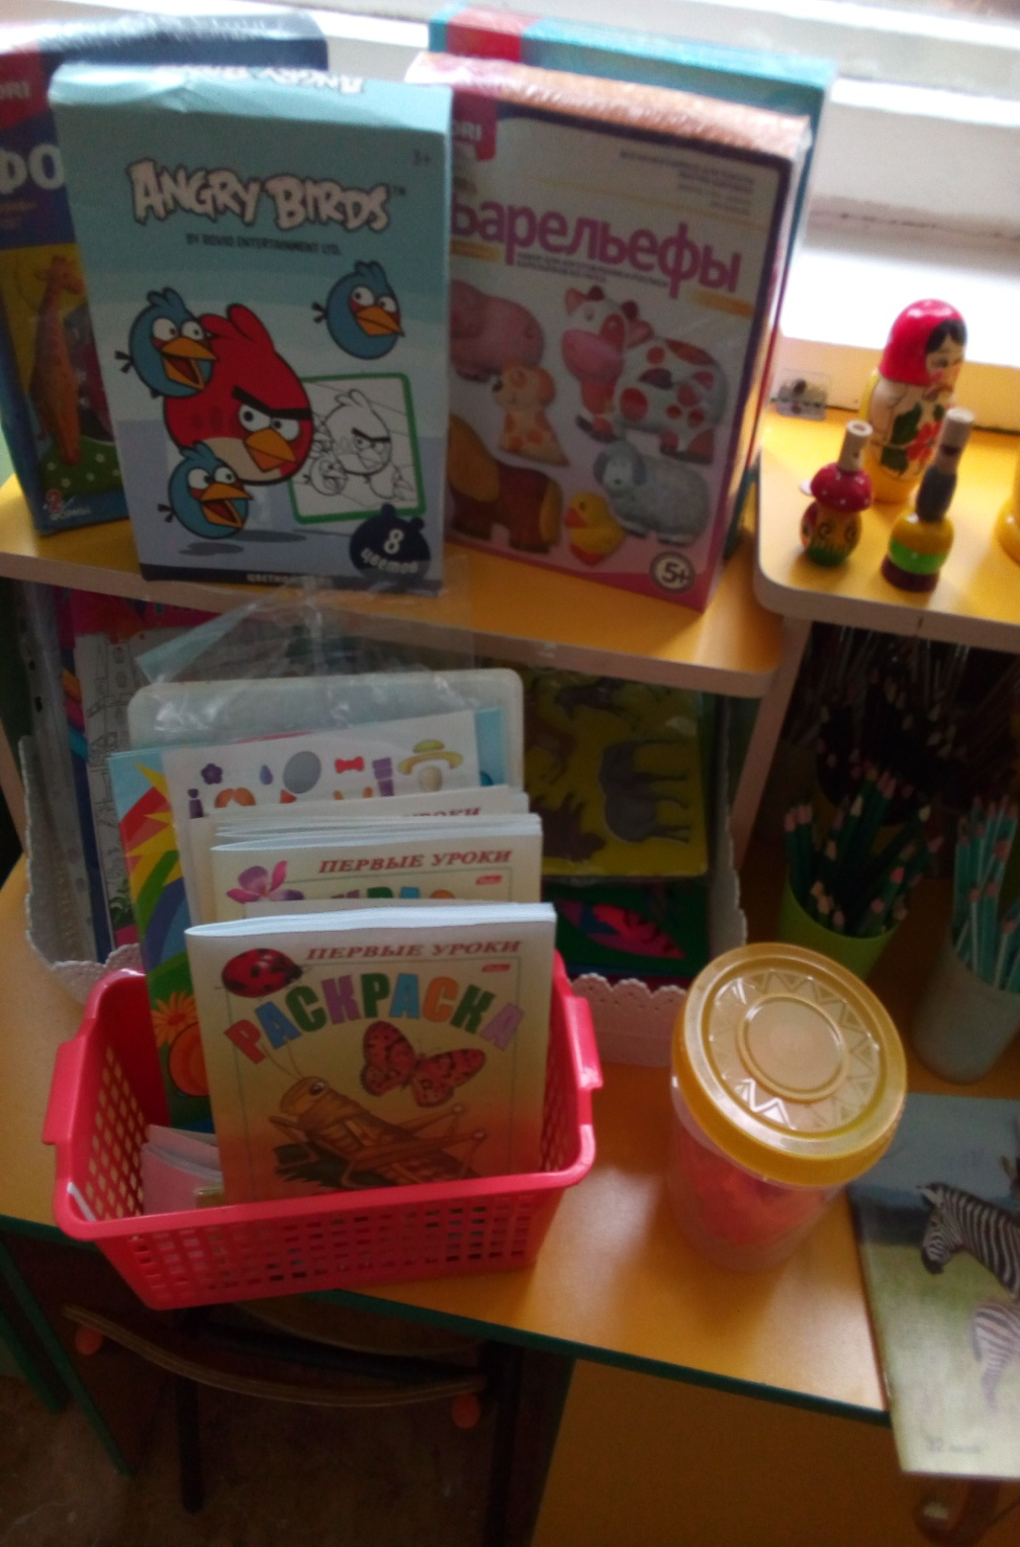
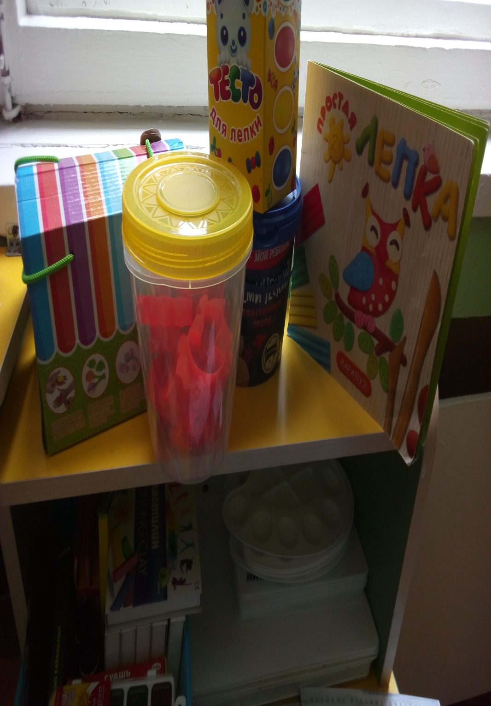

Slide 18
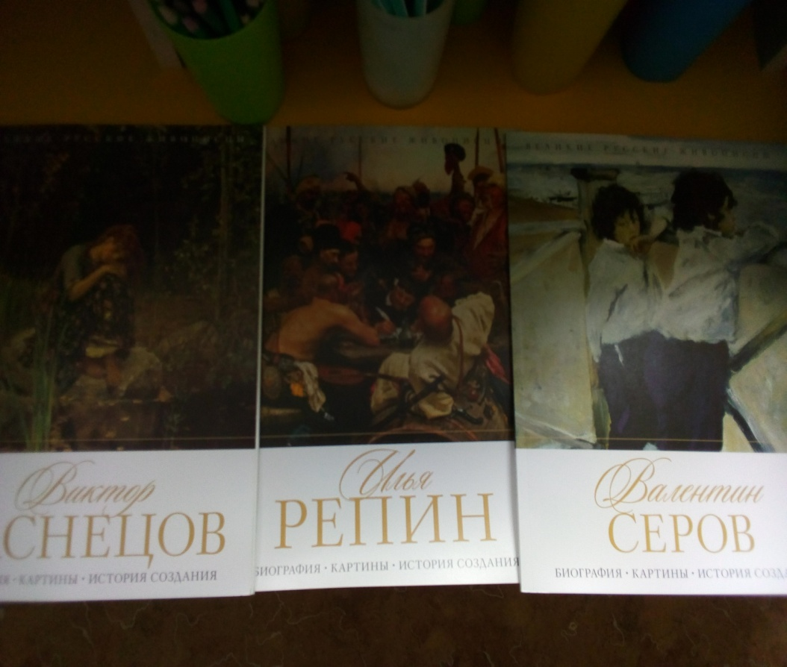
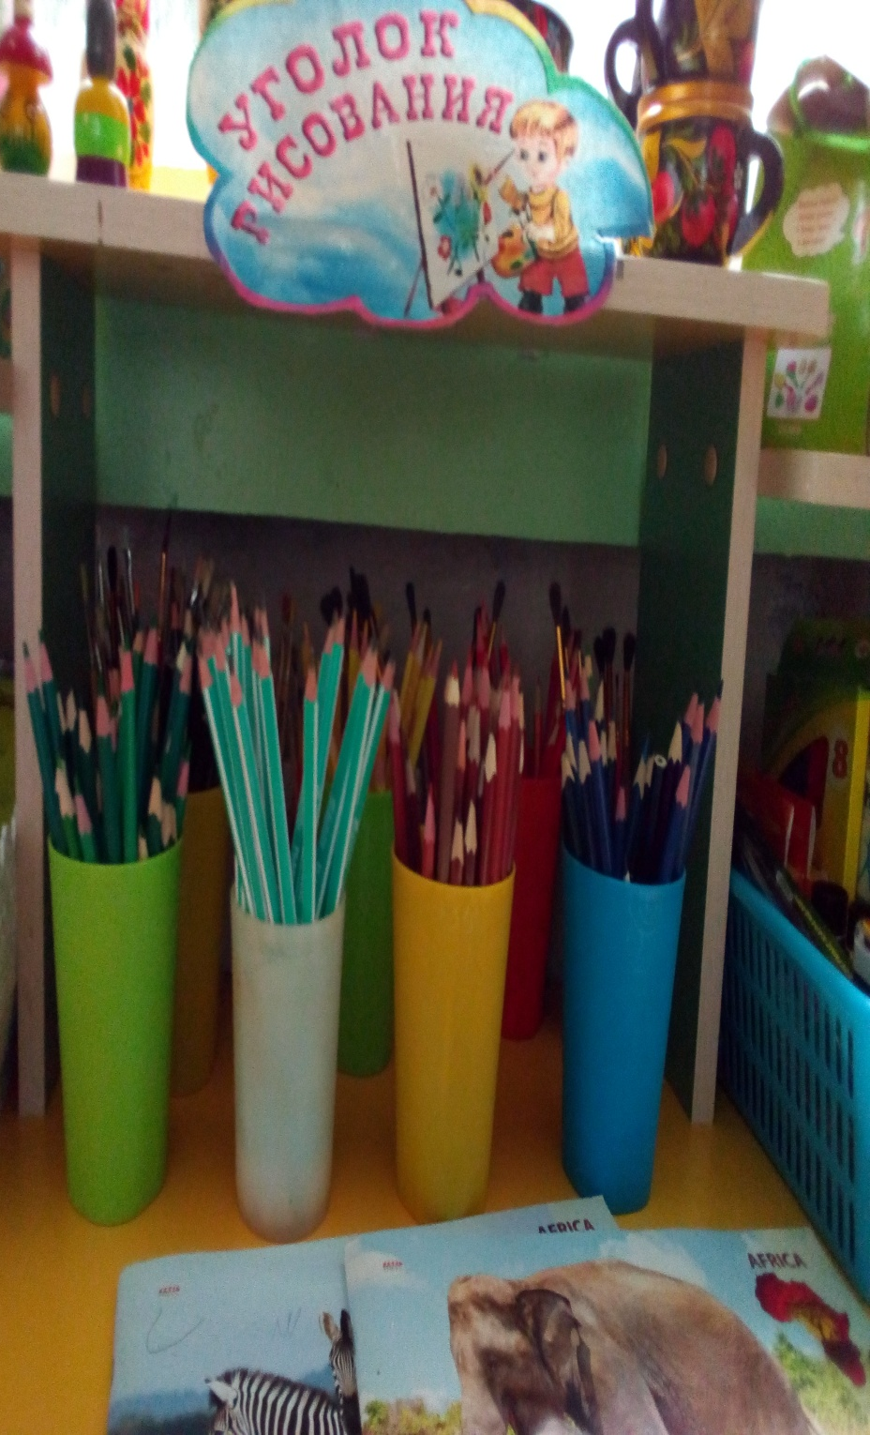
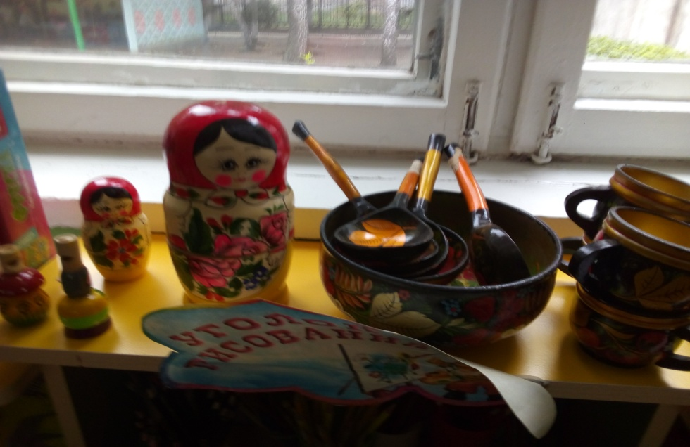

Slide 19
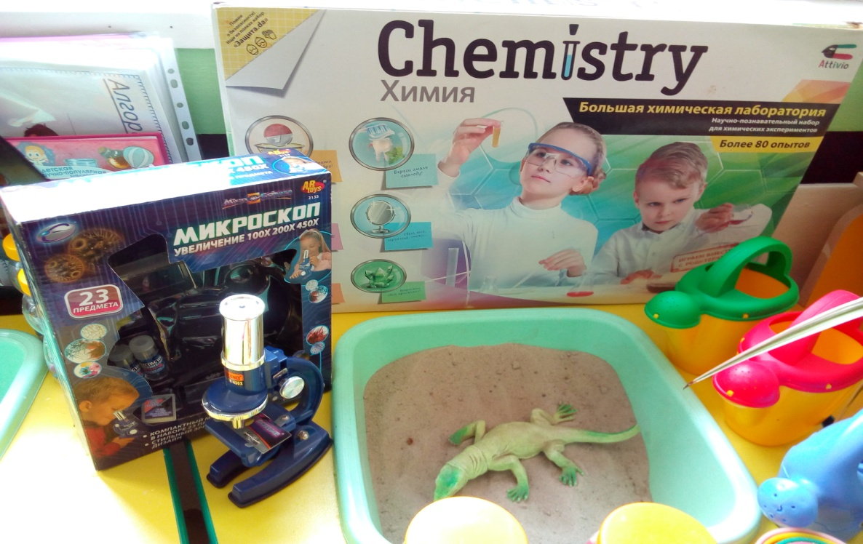
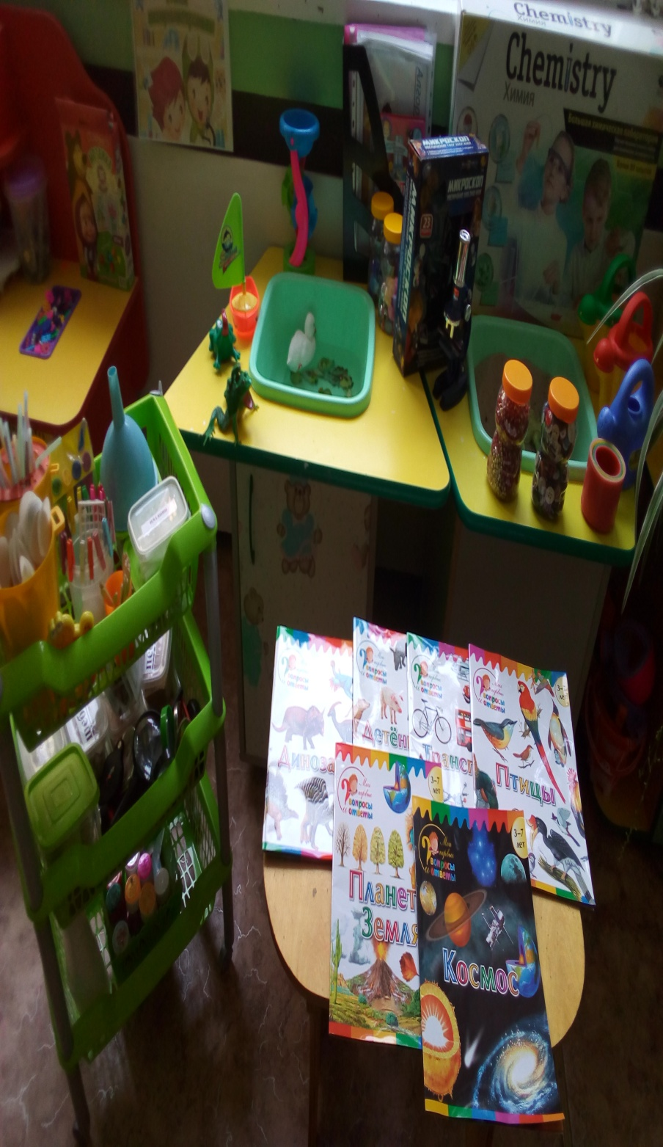
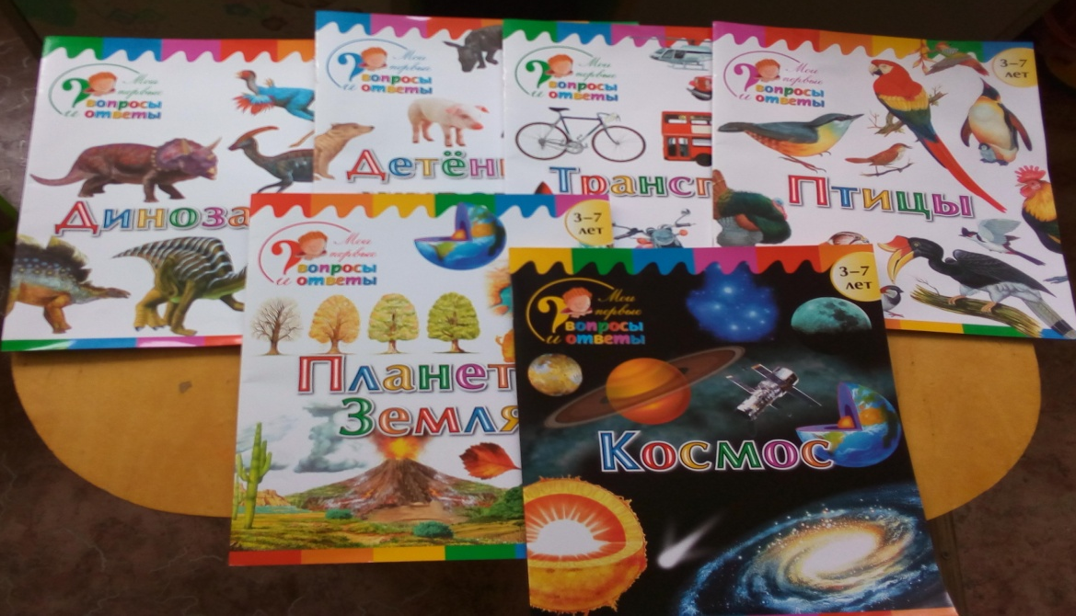
«Уголок экспериментирования»

Slide 20
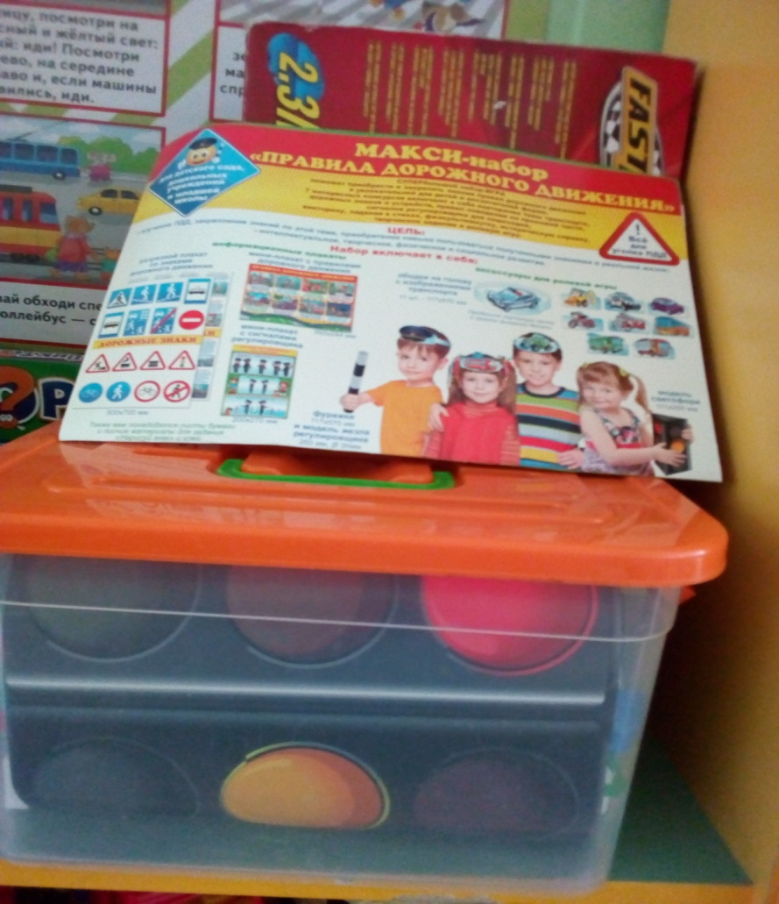
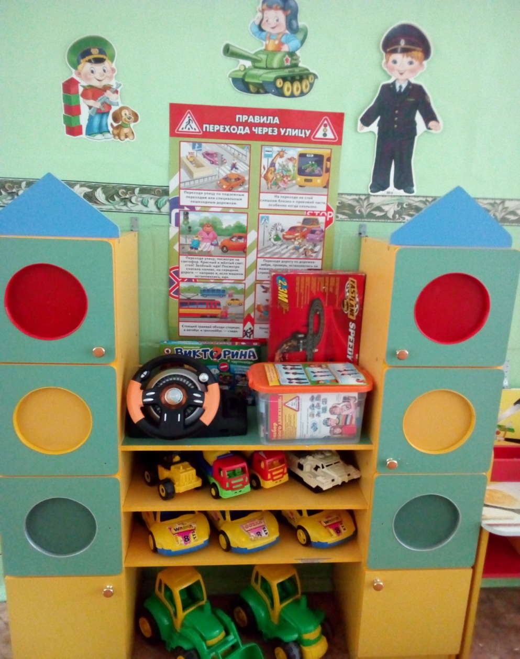
«Уголок ПДД»

Slide 21
Уголок природы

Slide 22
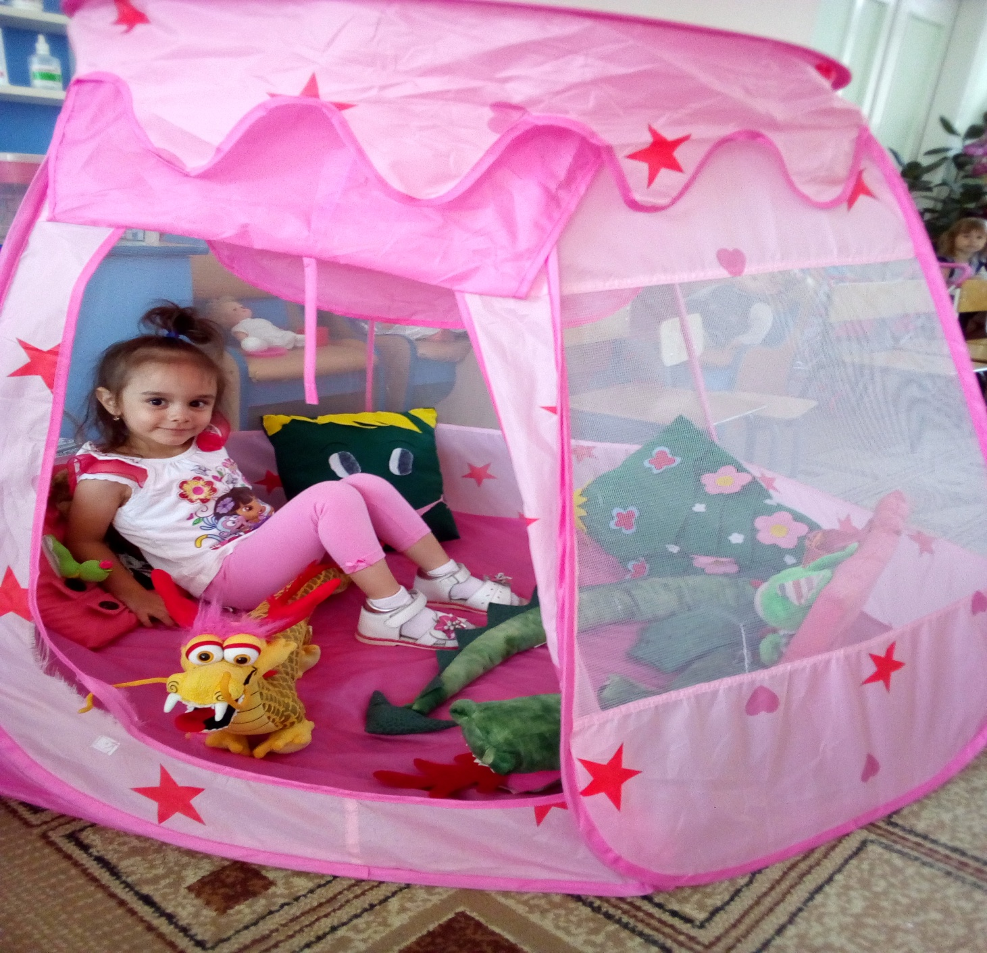
Уголок уединения

Slide 23
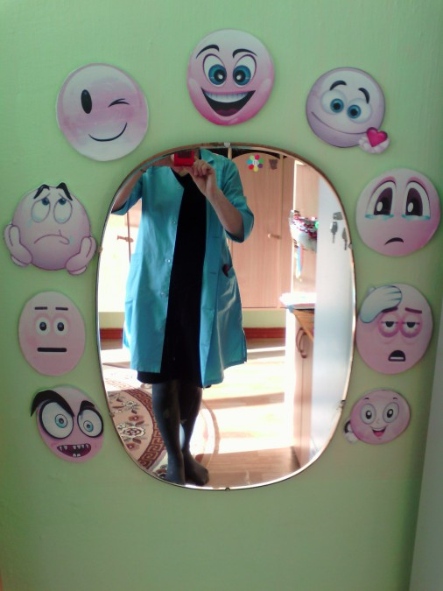
«Зеркало моего настроения»

Slide 24
Спасибо за внимание.

